Slide 1

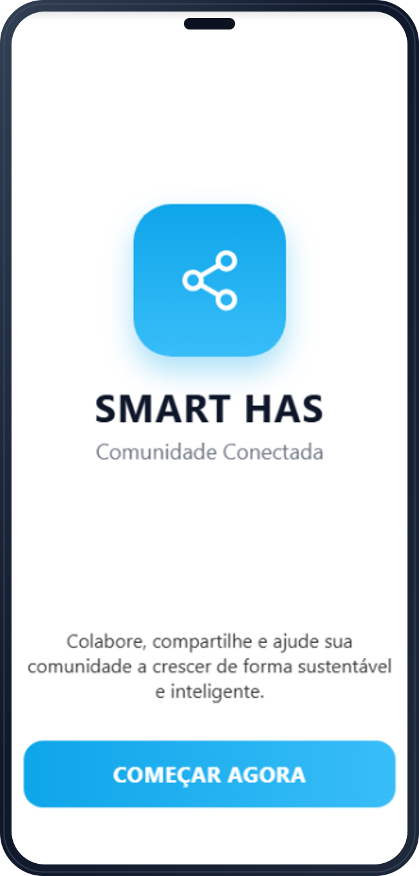







FASE 6 · BANCO DE DADOS NA SOCIEDADE 5.0
Smart HAS
Do Firebase para o Oracle, com a regra dentro do banco
Nove tabelas modeladas, quatro functions e cinco procedures PL/SQL. O aplicativo pede um emprestimo e quem decide se ele pode acontecer e o proprio banco.
VÍDEO (YOUTUBE, NÃO LISTADO)
REPOSITÓRIO (GITHUB)
youtu.be/qZQMvaPy4I4
github.com/YuriRASousa/ComunidadeConectada_FASE5
Yuri Raphael Alves de Sousa
RM 556163 · Sistemas de Informação · FIAP 2026
Oracle PL/SQL
Spring Boot + JDBC
React Native
Angular

Slide 2




01 | PARTE 1
O que mudou na solução
A troca de banco virou uma mudança de arquitetura: a regra desceu para o Oracle
Antes (Fase 5)
Agora (Fase 6)
O que isso destravou
Firestore guardando documentos
Senha no Firebase Authentication
Login dependia de chamada externa
HTTP puro e CORS liberado com curinga
Nove tabelas relacionais no Oracle
Senha com hash BCrypt na SH_USUARIO
Login e uma consulta ao banco
HTTPS por perfil e CORS fechado
Emprestimo com prazo e devolução
Avaliação e reputação calculada
Alertas de atraso automáticos
Indicador de circularidade por mês
O Firebase saiu por completo
Foram removidos o SDK firebase-admin, a configuração do Firebase, o cliente de autenticação e os tres repositorios Firestore. O token JWT emitido continua igual, entao o aplicativo React Native e o painel Angular nao precisaram de nenhuma alteração no contrato de autenticação: a troca aconteceu inteira do backend para dentro.
Smart HAS · Fase 6 · Banco de Dados na Sociedade 5.0
2

Slide 3
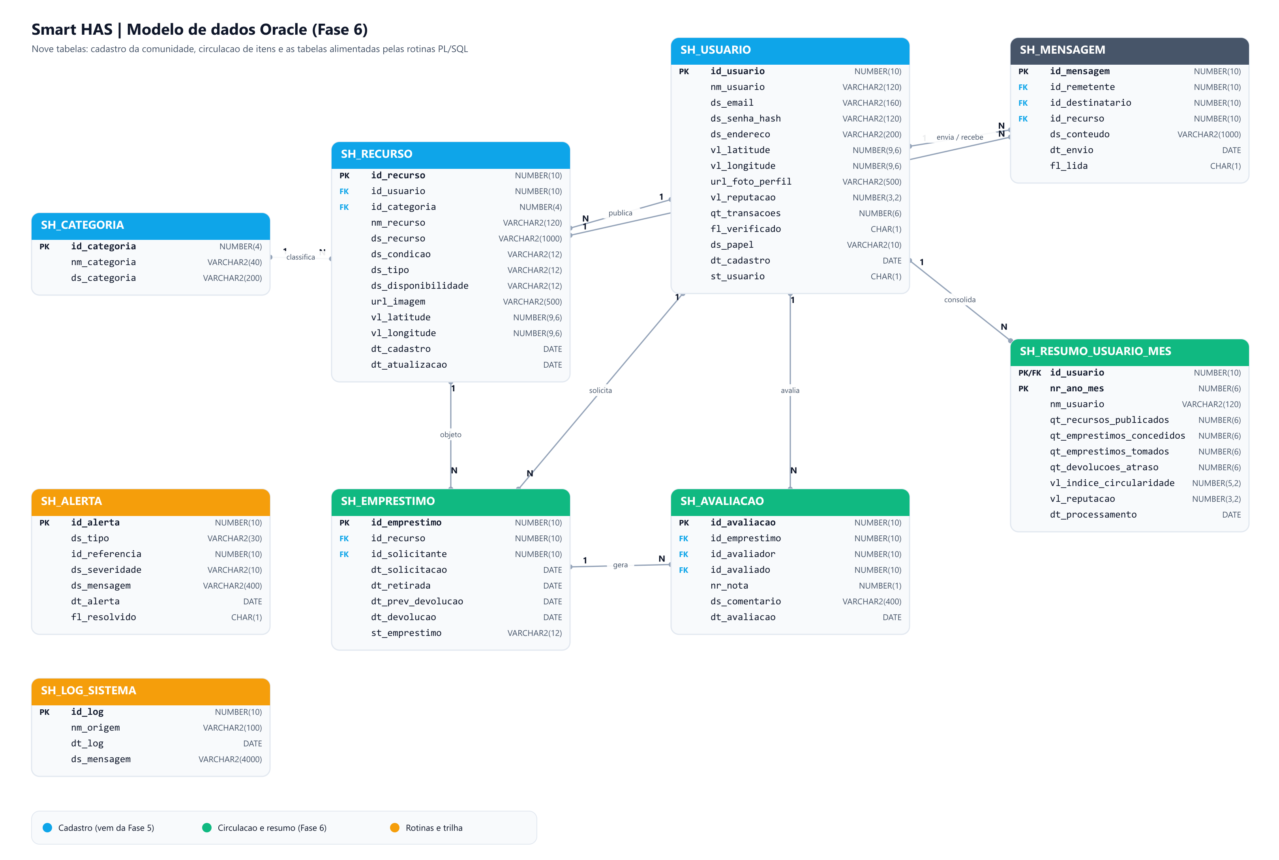



02 | PARTE 2
Modelo lógico e físico no Oracle
Nove tabelas com prefixo SH_, oito sequences, seis indices e comentarios de dicionario
Cadastro
Categoria, usuario e recurso
Mensagem entre moradores
Circulação
Emprestimo e avaliação
Resumo mensal por morador
Operação
Alertas abertos pelas rotinas
Trilha de execução em log
Smart HAS · Fase 6 · Banco de Dados na Sociedade 5.0
3

Slide 4




02 | PARTE 2
O que o banco passou a garantir
Estados que o banco de documentos aceitava sem reclamar agora sao barrados na origem
Integridade
Dominios com CHECK
Carga simulada
Chaves estrangeiras ligando recurso, dono, categoria e emprestimo
E-mail unico por morador
Chave composta no resumo: um morador por competencia
Tipo, condição e disponibilidade do item
Status do emprestimo
Nota de 1 a 5 e severidade do alerta
8 moradores, 20 itens, 15 emprestimos
Datas relativas a SYSDATE
Dois emprestimos vencidos de proposito, para a rotina ter o que achar
Scripts na ordem de execução
01_ddl
02_seed
03_log
04_functions
05_procedures
06_consultas
Smart HAS · Fase 6 · Banco de Dados na Sociedade 5.0
4

Slide 5





03 | PARTE 3
Functions
Uma devolve indicador, outra devolve dado formatado, as duas rodam dentro do SELECT
FN_SH_INDICE_CIRCULARIDADE
FN_SH_FICHA_RECURSO
Emprestimos concedidos por item publicado no mes
Valida a competencia AAAAMM e trata divisao por zero
Ficha do item em uma linha pronta para a tela
%ROWTYPE, NO_DATA_FOUND e TOO_MANY_ROWS tratados
FN_SH_REPUTACAO
FN_SH_DISTANCIA_KM
Media das notas recebidas nas devoluções
Morador sem avaliação comeca em 5
Haversine entre duas coordenadas
DETERMINISTIC: ordena a vitrine por proximidade
SELECT nm_usuario,
fn_sh_reputacao(id_usuario) AS reputacao,
fn_sh_indice_circularidade(id_usuario, 202609) AS circularidade
FROM sh_usuario WHERE st_usuario = 'A' ORDER BY 3 DESC;
Smart HAS · Fase 6 · Banco de Dados na Sociedade 5.0
5

Slide 6




03 | PARTE 3
Procedures
Duas atendem o usuario final, duas sao rotinas de operação
REGISTRA_EMPRESTIMO
REGISTRA_DEVOLUCAO
DETECTA_ATRASOS
Parametros IN e OUT
Recusa dono pedindo o proprio item, item indisponivel, tipo errado e usuario inativo
COMMIT no sucesso, ROLLBACK no erro
Avaliação opcional de 1 a 5
Abre alerta quando a devolução atrasa
Atualiza a reputação usando a function
CURSOR FOR LOOP nos emprestimos vencidos
IF define a severidade pelo tamanho do atraso
Nao repete alerta ja aberto
GERA_RESUMO_MENSAL
GRAVA_LOG e ATUALIZA_REPUTACAO
BULK COLLECT e FORALL sobre TABLE OF ...%ROWTYPE
Recarrega SH_RESUMO_USUARIO_MES para a competencia
O painel le numero pronto em vez de refazer a conta
PRAGMA AUTONOMOUS_TRANSACTION: o log sobrevive ao ROLLBACK
Toda rotina registra inicio, fim e erro
Reputação gravada a partir da function
Smart HAS · Fase 6 · Banco de Dados na Sociedade 5.0
6

Slide 7





03 | PARTE 3
Do toque no aplicativo ate a procedure
O requisito de acionar PL/SQL pelo backend Java, no fluxo mais usado do produto
Aplicativo
REST
Java
Oracle
Botão Pedir emprestado
POST /api/emprestimos
SimpleJdbcCall
PRC_SH_REGISTRA_EMPRESTIMO
new SimpleJdbcCall(jdbc)
.withProcedureName("PRC_SH_REGISTRA_EMPRESTIMO")
.withoutProcedureColumnMetaDataAccess()
.declareParameters(
new SqlParameter("p_id_recurso", Types.NUMERIC),
new SqlOutParameter("p_ds_retorno", Types.VARCHAR));
Erro que vira resposta HTTP
RAISE_APPLICATION_ERROR entre -20000 e -20999
O backend le so a primeira linha e descarta a pilha
404, 409 ou 400 conforme o codigo
O morador tenta pegar emprestado o proprio item e le na tela: "O solicitante e o proprio dono do recurso 7." Esse texto foi escrito dentro da procedure, nao no aplicativo.
Smart HAS · Fase 6 · Banco de Dados na Sociedade 5.0
7

Slide 8
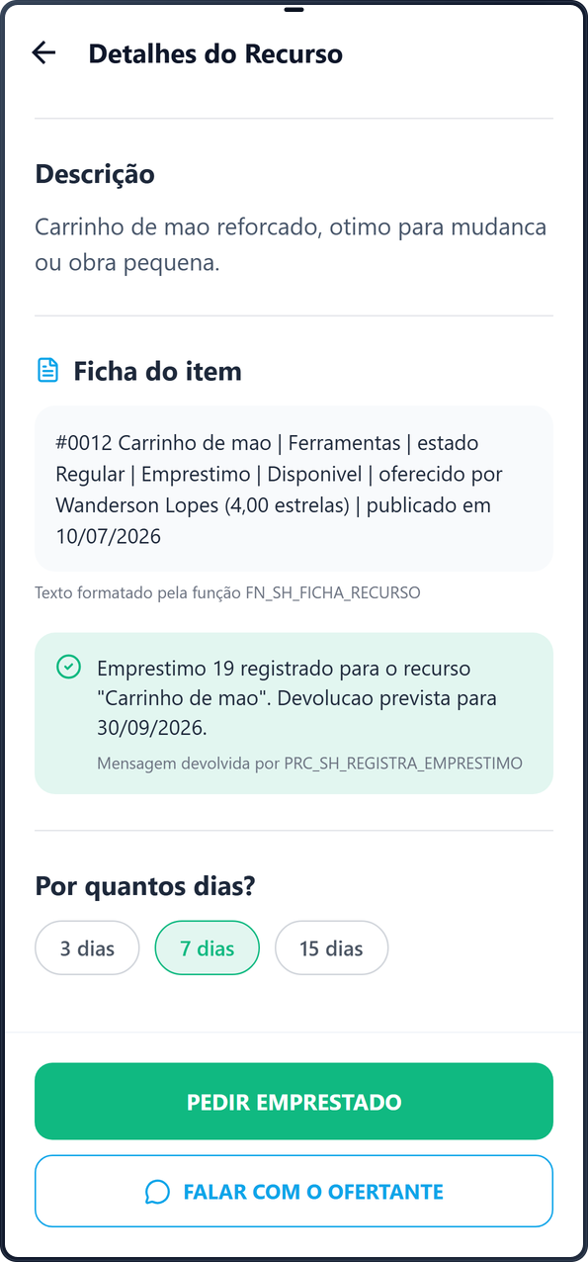
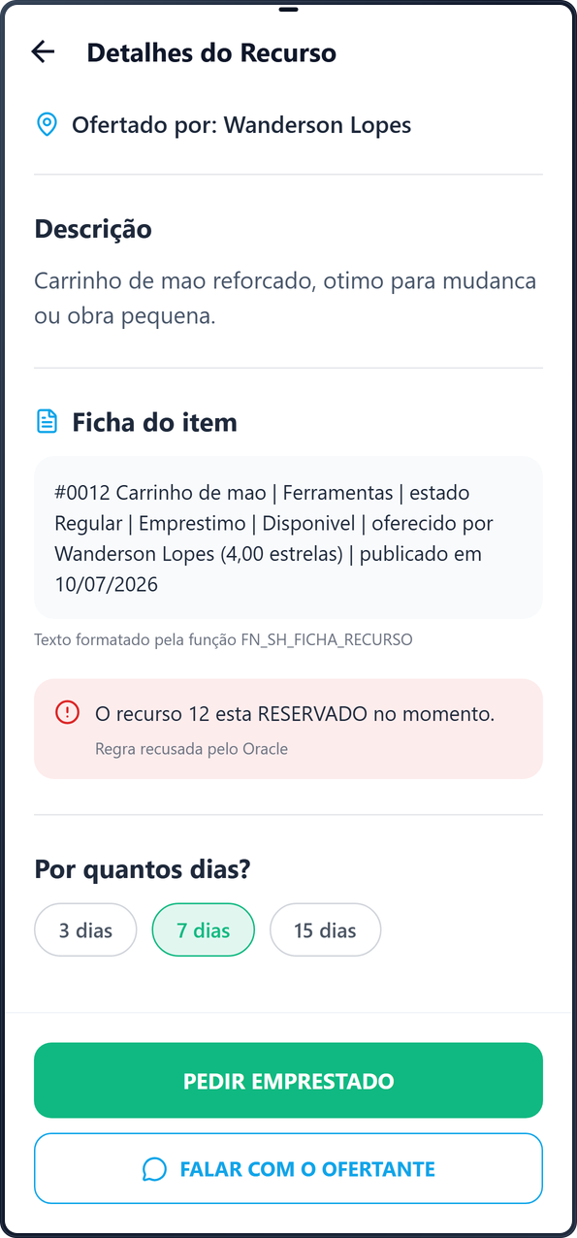
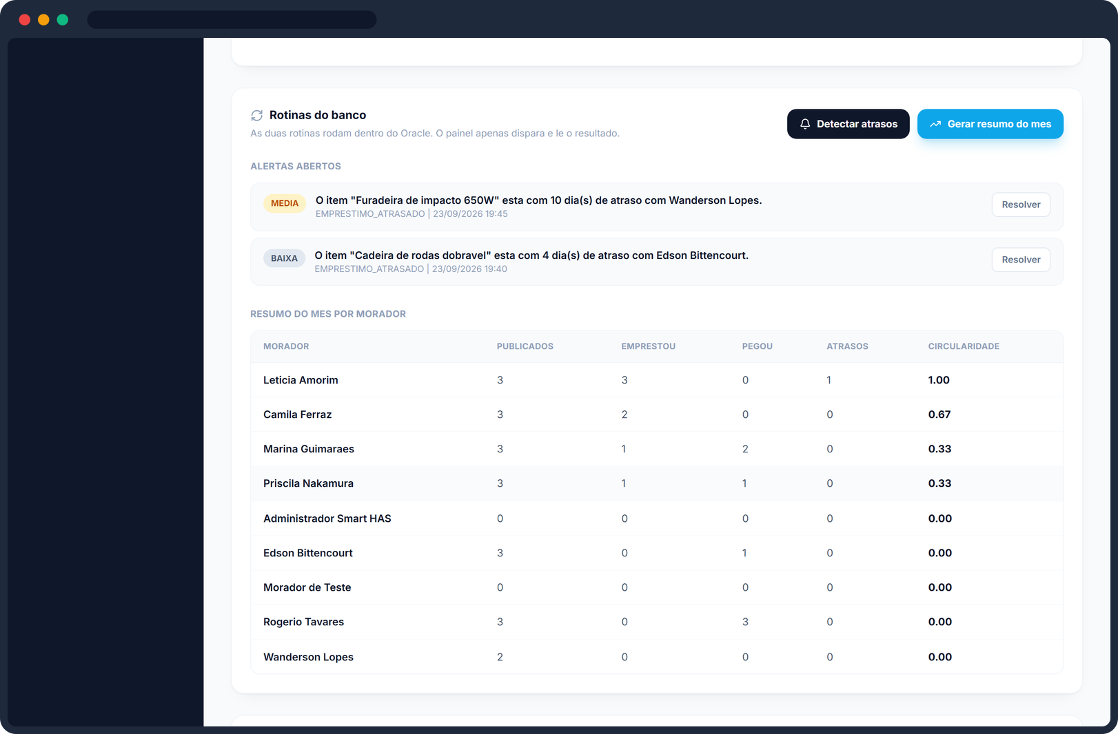
04 | NA PRÁTICA
A mesma procedure no aplicativo e no painel
Telas capturadas com o backend ligado no Oracle da FIAP
Aceito e recusado pelo Oracle
Painel: rotinas, alertas e resumo do mês
No aplicativo
Regra recusada
No painel
Ficha do item, pedido com prazo e devolução
O texto do erro foi escrito na procedure
Dois botoes disparam as rotinas de operação
Smart HAS · Fase 6 · Banco de Dados na Sociedade 5.0
8

Slide 9

FECHO
O que fica desta fase
Entregue
Proximos passos
Modelo relacional completo, com carga simulada
Quatro functions e cinco procedures
Backend Java chamando procedure por JDBC
Transporte em TLS 1.3 e CORS restrito
Aplicativo e painel usando as duas pontas
Agendar as rotinas com DBMS_SCHEDULER
Agrupar as rotinas em um package
Historico da tabela de resumo virando grafico no painel
A regra de quem pode pegar um item emprestado saiu do Java e foi morar junto dos dados. Agora ela vale para o aplicativo, para o painel e para qualquer carga feita direto no banco.
VÍDEO (YOUTUBE, NÃO LISTADO)
REPOSITÓRIO (GITHUB)
Yuri Raphael Alves de Sousa
youtu.be/qZQMvaPy4I4
github.com/YuriRASousa/ComunidadeConectada_FASE5
RM 556163
Smart HAS · Fase 6 · Banco de Dados na Sociedade 5.0
9

